Slide 1

A webarchívum mint kutatási forrás
Mire jó a webaratás és hogyan lesz belőle kenyér?
Németh Márton
OSZK Digitális Bölcsészeti Központ
Kutatók Éjszakája
2022. 09. 30.

Slide 2
Célok, alapfogalmak
Cél: A magyar webtérben nyilvánosan elérhető – kiemelten a kulturális, a tudományos, az oktatási és a közéleti jellegű – digitális tartalmak rendszeres mentése és hosszú távú megőrzése kutatási, oktatási, hivatkozhatósági, bizonyíthatósági, helyreállíthatósági és egyéb célokra.
Magyar webtér: A magyar doménregisztrálók által magyarországi domén alá bejegyzett címeken lévő webhelyek, valamint a külföldi doméneken magyar természetes vagy jogi személyek által létrehozott webhelyek összessége a jelenben, továbbá minden olyan egyéb weboldal az élő weben, amelyet magyar célközönségnek szánnak.
Magyar webtartalom: A magyar webtérben létező vagy valaha létezett digitális tartalmak összessége, beleértve tehát azokat is, amelyek már az élő weben nem elérhetők, de valahol (pl. egy webarchívumban vagy egy tárolóeszközön) megőrződtek.

Slide 3
Általános elvek
Közgyűjtemények feladata: a saját gyűjtőkörükbe tartozó digitálisan születő kultúra megőrzése az utókor számára és kutathatóvá tétele már a jelenben is (nemzeti, köz- és szakkönyvtárak, levéltárak, múzeumok, audiovizuális archívumok)
Válogatva (pl. intézménytípus, műfaj, téma, esemény, híres ember szerint).
Válogatás nélkül (pl. aldomén, országdomén, nemzeti webtér, globális webtér mentése).
Szabályozottan (pl. kötelespéldány törvény, szerzői jogi törvény, személyes és üzleti adatok védelme).
Szervezetten (pl. munkamegosztás a közgyűjtemények között, együttműködés a tartalomszolgáltatókkal, szabványos megoldások, összekapcsolt archívumok).
Fenntarthatóan (pl. állami és EU-s költségvetés, tudományos kutatási alap, pályázatok, szponzorálás, fizetős szolgáltatások).

Slide 4
A digitális tartalom fontossága
UNESCO charta a digitális örökség védelméről – 2003. október 15.
http://www.unesco.hu/archivum-2009-vegeig/kommunikacio-informacio/charta-digitalis-orokseg
http://portal.unesco.org/en/ev.php-URL_ID=17721&URL_DO=DO_TOPIC&URL _SECTION=201.html
„- elismerve, hogy az információ és a kreatív kifejezésmód ilyen forrásait egyre nagyobb mértékben gyártják, terjesztik, kezelik és érik el digitális formában, új örökséget teremtve ezzel - a digitális örökséget...”

Slide 5
A digitális tartalom veszélyeztetettsége
A digitális tartalom veszélyeztetettsége
Az örökség elvesztése elleni védelem:
3. Cikkely - Az eltűnés veszélye
„A világ digitális örökségét a végleges eltűnés veszélye fenyegeti. Ehhez hozzájárul az azt tartalmazó hardware és software gyors elavulása, bizonytalanság a forrásokkal, felelősségekkel, és a fenntartás és megőrzés módszereivel kapcsolatban, valamint a támogató jogi szabályozás hiánya.”

Slide 6
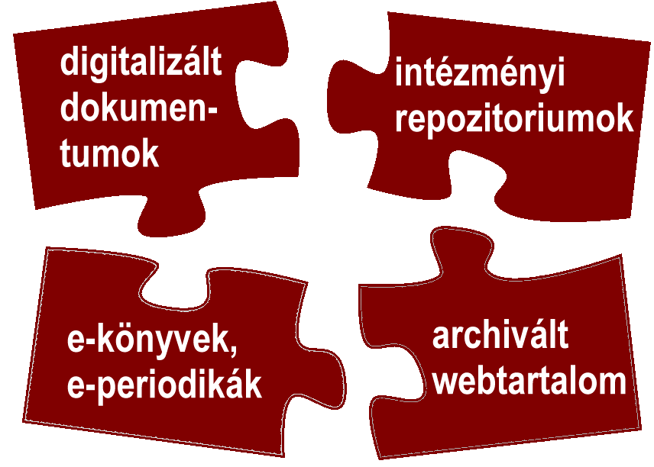
A webarchiválás a digitális tartalmak rendszerében

Slide 7
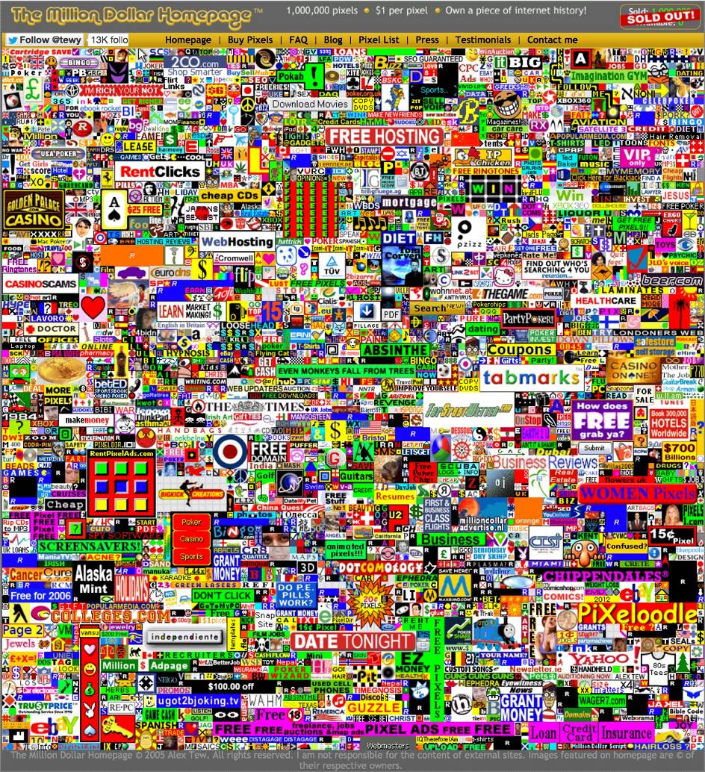
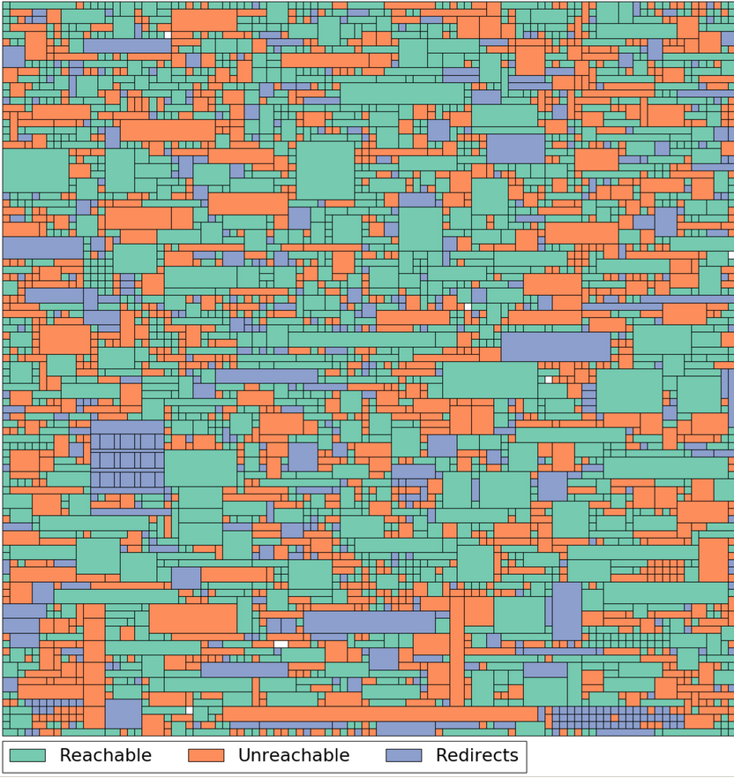
Boing Boing 2017. 07. 27. Link Rot: only half of the links on 2005's Million Dollar Homepage are still reachable https://boingboing.net/2017/07/27/link-rot-only-half-of-the-lin.html
2005 augusztus és 2006 január között Alex Tew angol diák pixelenként 1 dollárért adott el egy 1000 × 1000 képpontból álló weboldalnyi reklámfelületet.
A 2816 linkből bő tíz év után csak 1780 működő maradt.
547 webhely teljesen elérhetetlen (342 ezer dollárnyi érték), 489 link pedig máshová - gyakran üres vagy eladó domainre - irányít (145 ezer dollárnyi érték).
A kép forrása: https://lil.law.harvard.edu/blog/

Slide 8
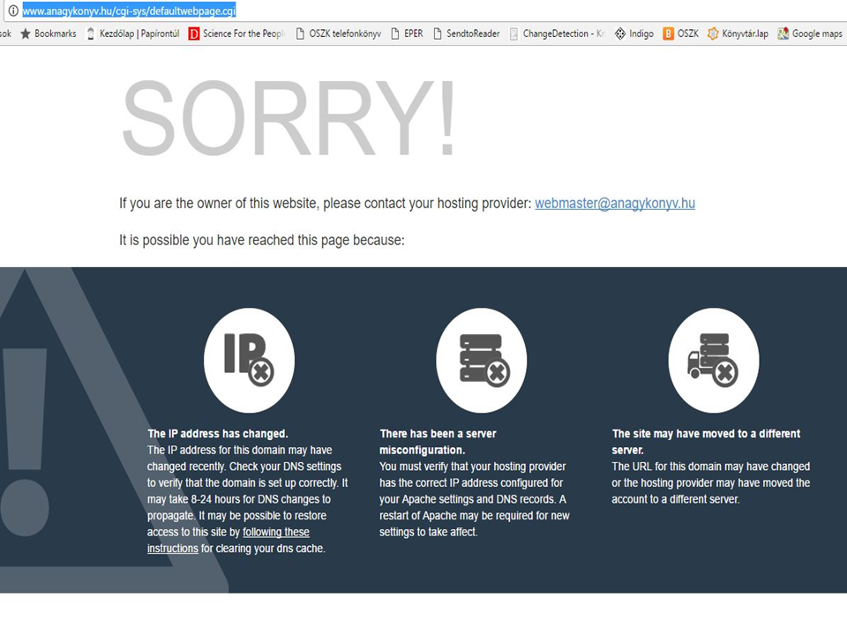
A Nagy Könyv - milliárdos projekt honlapja volt...

Slide 9
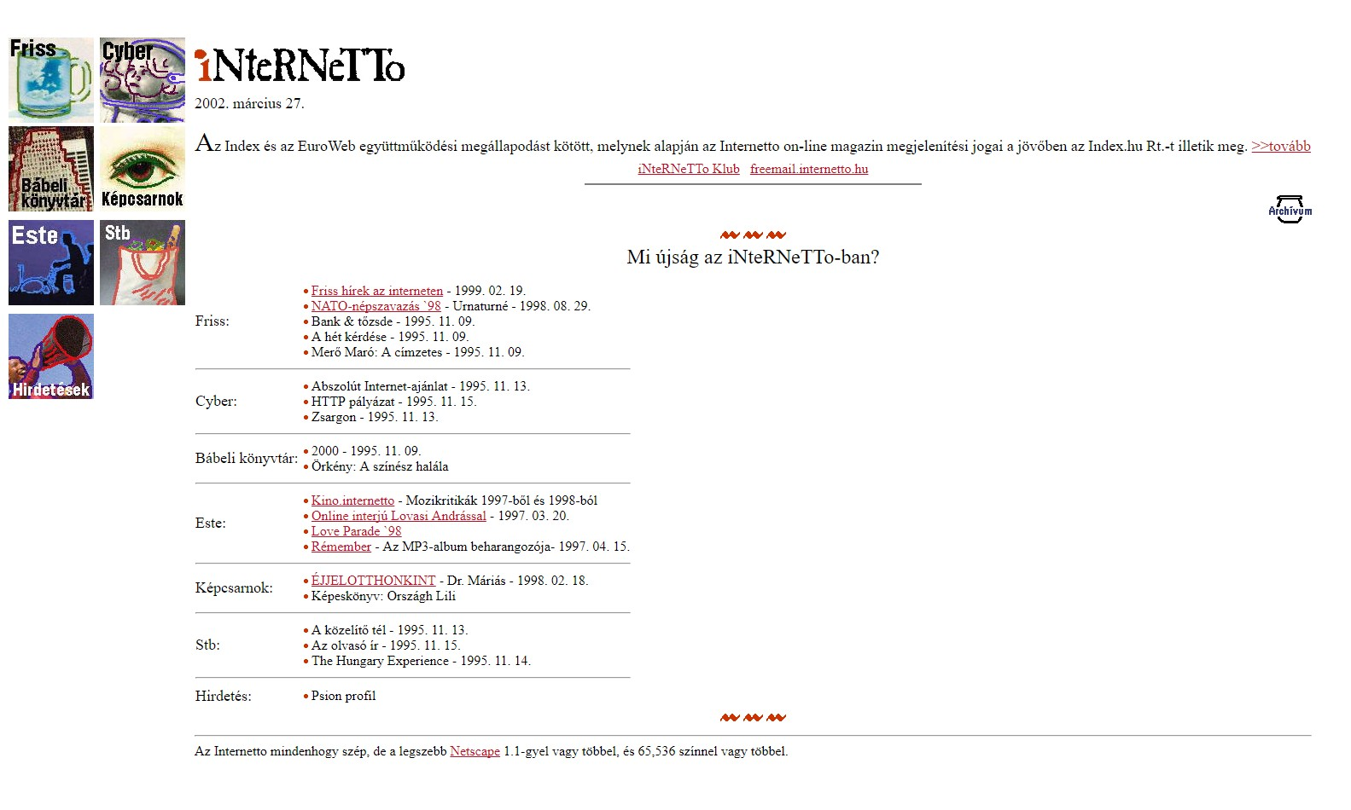
Internetto - már csak az emléke él…

Slide 10

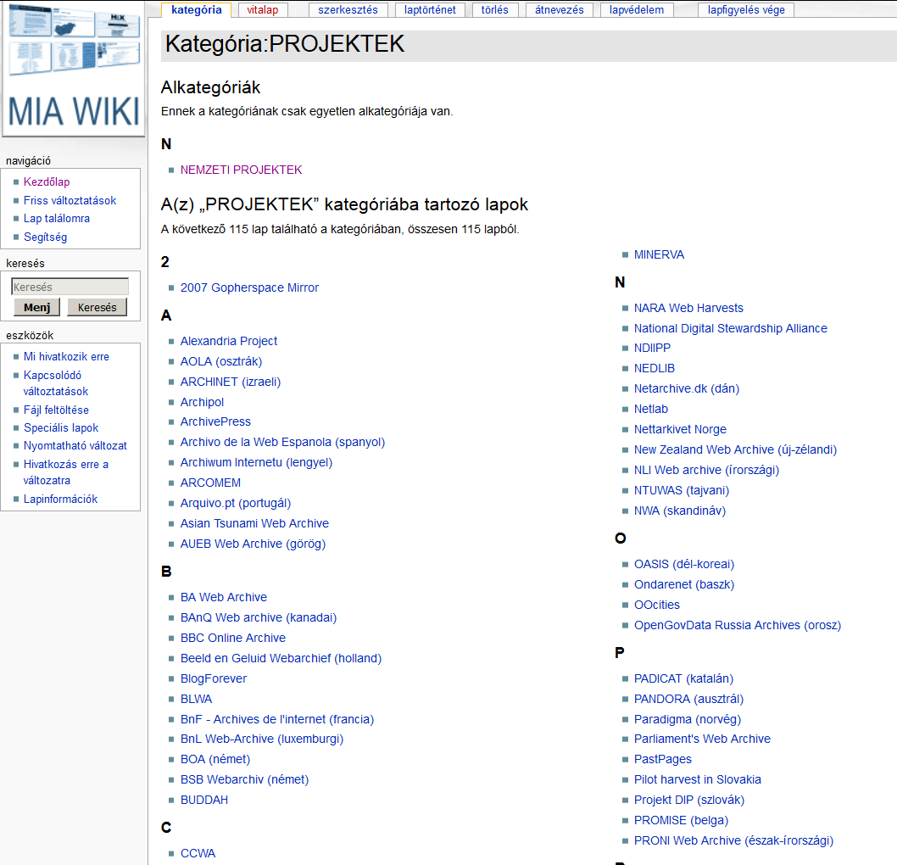
1996 Internet Archive http://web.archive.org
2022 szeptemberi adatok: 738 milliárd digitális objektum
Heti 1 milliárddal gyarapodik.
1996 óta több mint száz kisebb-nagyobb projekt indult.
Ebből kb. negyven a működő vagy kísérleti fázisban levő nemzeti webarchívum, harmincegynéhány országban.
Forrás: http://mekosztaly.oszk.hu/miawiki

Slide 11

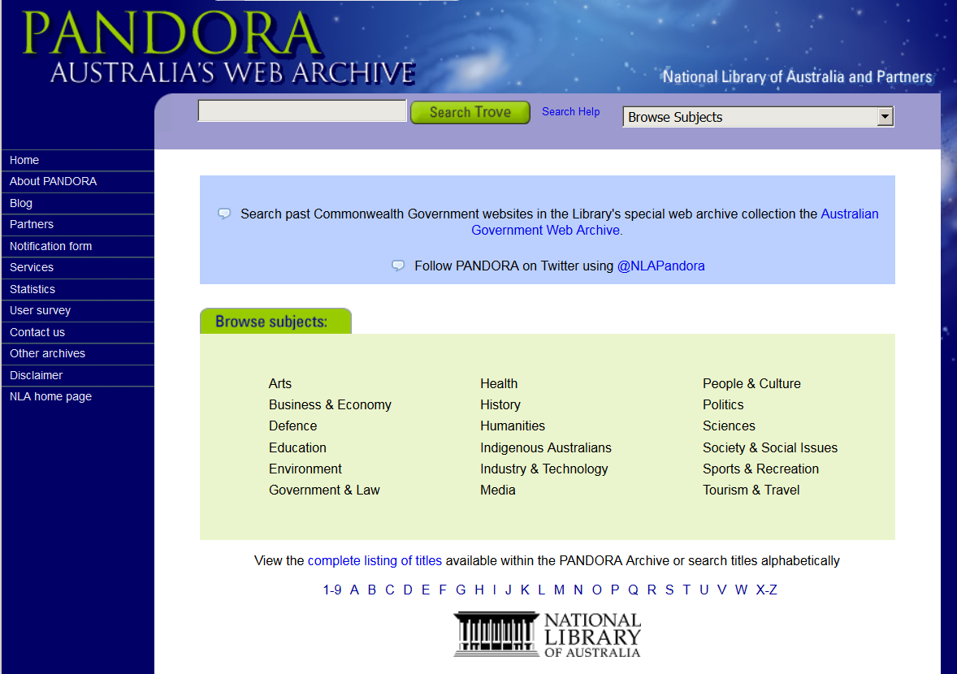
Webkönyvtár
Web + Library = Webrary (Niels Brügger)
Lehetőleg a kötelespéldány törvény által szabályozott.
Gyűjtőköre alapvetően a közönségnek szánt, „publikált” webes tartalom.
Együttműködésben az AV archívummal.
Válogatott és metaadatolt.
Tematikus és esemény-alapú gyűjtések.
Nemzeti könyvtárak esetében a nemzeti webtér időnkénti (felületes) aratása is.
Katalógusba, sőt nemzeti bibliográfiába is bekerülhet.
Stabil hivatkozhatóságot biztosít.
Részben nyilvános, illetve könyvtári gépekről férhető hozzá.
Forrás: http://pure.au.dk
Forrás: http://pandora.nla.gov.au

Slide 12
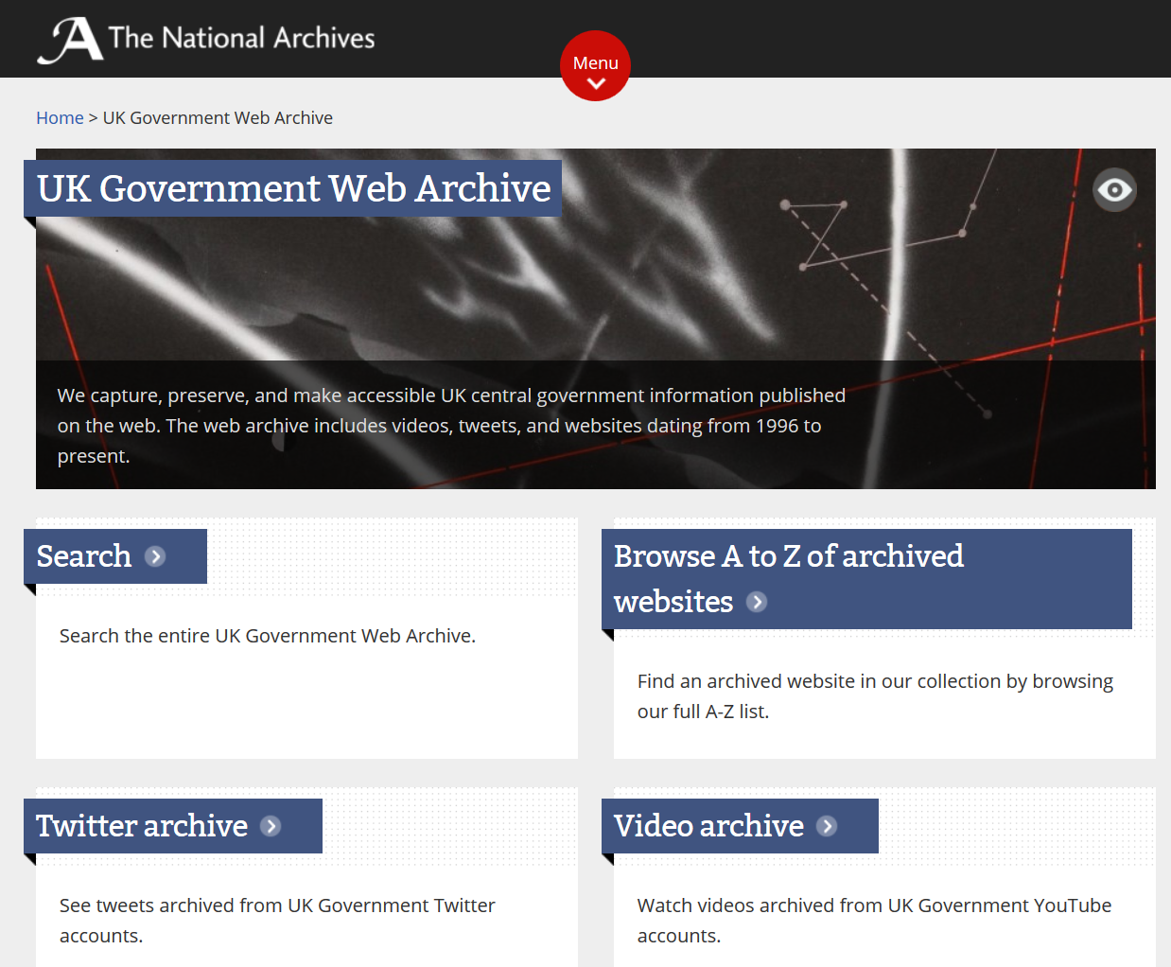
Weblevéltár
Ez a szó valódi értelmében vett „webarchive”, de nincs éles határ.
Nem „publikált”, legalábbis nem a széles nyilvánosságnak szánt internetes tartalmak (pl. fórumok, személyes blogok, fotók, videók, webkettes oldalak és csatornák, zárt csoportok és webhelyek, intézményi és céges belső honlapok és iratok).
E-levéltári fondokba rendezve (esetleg offline digitális tartalmakkal együtt).
Kormányzati, államigazgatási szervek honlapjainak és egyéb online anyagainak archiválása.
Forrás: http://www.nationalarchives.gov.uk/webarchive/

Slide 13
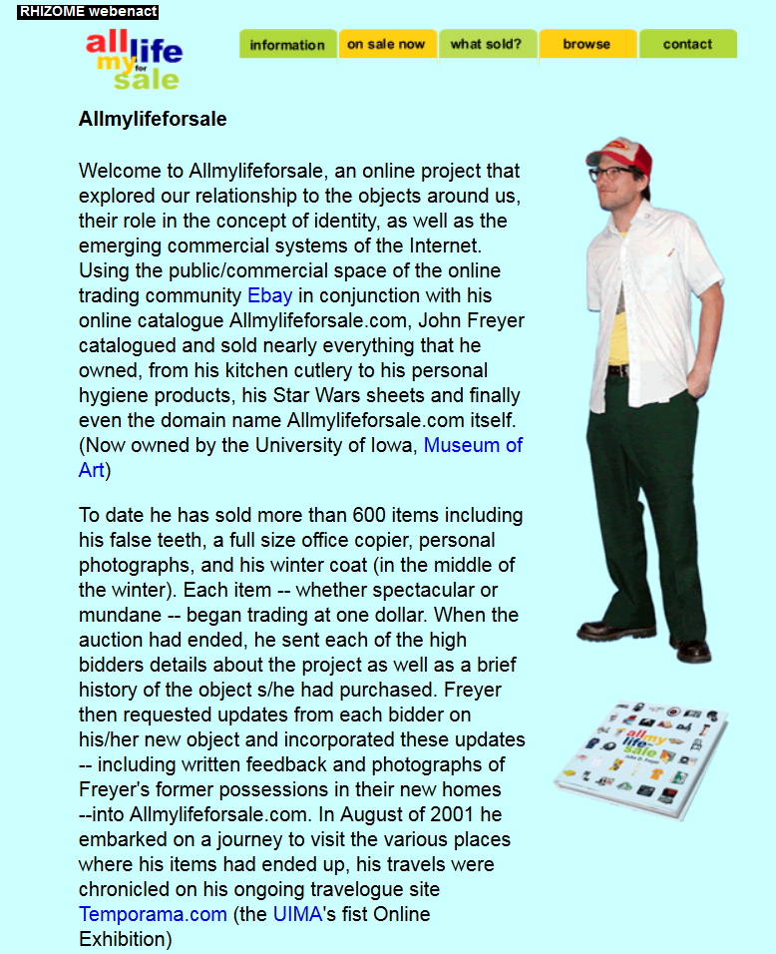
Webmúzeum
Webes művészeti és iparművészeti alkotások megőrzése (és ezek megjeleníthető állapotban tartása.)
Művészek és más ismert emberek internetes jelenlétének archiválása.
A múzeum gyűjtőkörének megfelelő válogatások (pl. helytörténeti múzeum: online közvetített helyi események, hadtörténeti múzeum: kiberháborúk, sportmúzeum: e-sportok, fotómúzeum: digitális fotók, kereskedelmi múzeum: online kereskedelem, műszaki múzeum: internetes technológiák).
Webarchívumokra alapozott történeti kutatások.
Forrás: http://webenact.rhizome.org

Slide 14
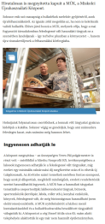
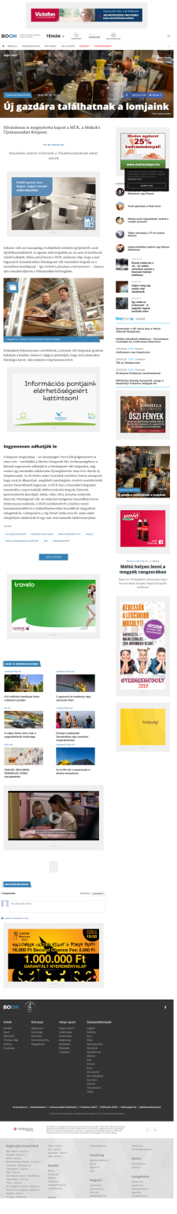
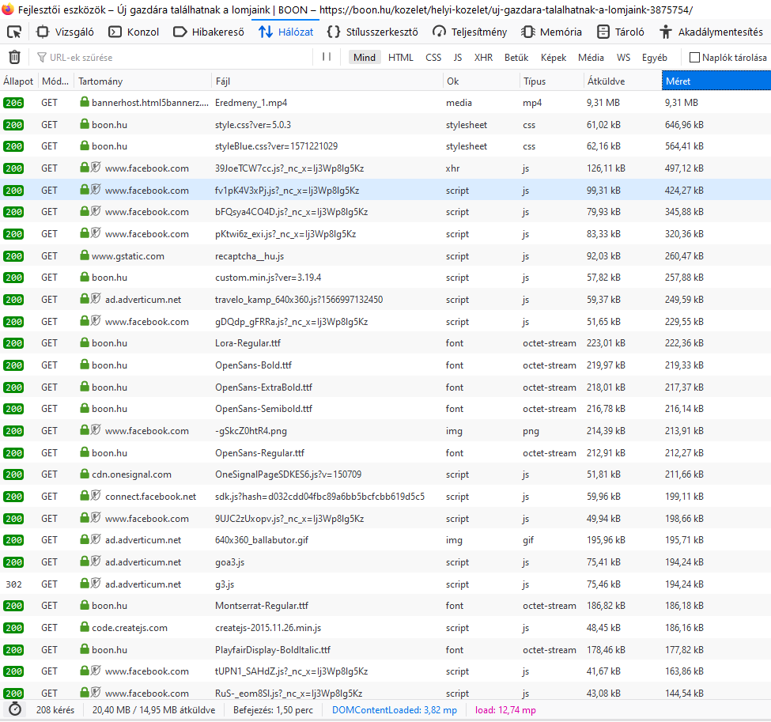

A web egy hipermédia dokumentum?
https://boon.hu/kozelet/helyi-kozelet/uj-gazdara-talalhatnak-a-lomjaink-3875754/
208 fájlkérés
29 doménről
15-féle fájlformátum
15 megabájt összméret
157 kimenő link
58 domén irányába
9-féle bitsüti

Slide 15
Szoftver háttér
Nagy méretű automatizált webarchívumoknál ma már többnyire az IIPC (International Internet Preservation Consortium) által támogatott megoldásokat használják (pl. egy vagy több összekapcsolt Linux szerveren):
Heritrix aratószoftver (crawler, spider, web robot)
OpenWayback és PyWb megjelenítő
NutchWAX és SolrWayback kereső
Web Curator Tool vagy NetarchiveSuite keretrendszer
WARC tárolási formátum

Slide 16
A webarchiválás kezdetei Magyarországon
Drótos László: Mi a MIA? - Javaslat egy magyar internet archívum létrehozására
Networkshop 2006
http://mek.oszk.hu/html/irattar/eloadas/2006/mia.htm
Sikertelen pályázatok
SZTE
NIIF
A 2010-es évek első felében az ELTE Tudománytörténet és Tudományfilozófia Tanszékén volt egy webaratási kísérlet: kb. 400 tudományos és oktatási intézet honlapját, valamint hírportálok anyagát mentették.
A NAVA néhány éve az MTVA számára gyűjt online sajtóhíreket (jelenleg kb. 2 millió rekord).

Slide 17
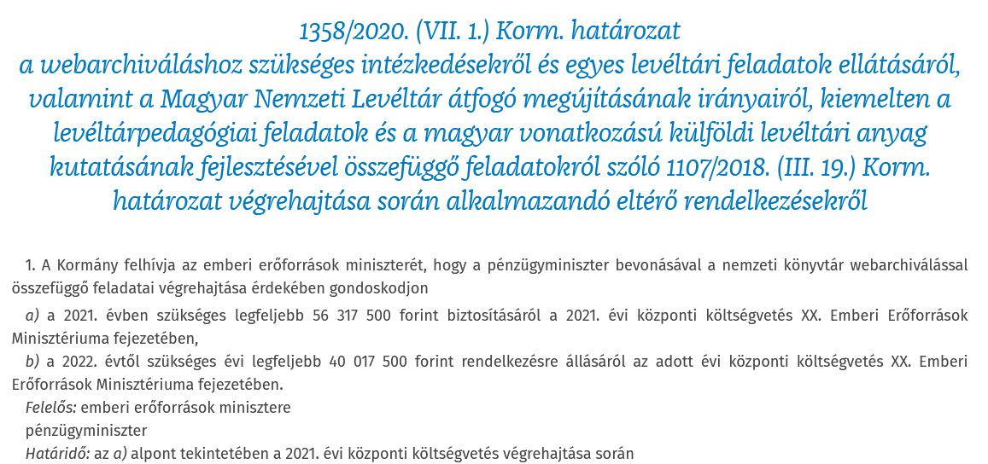
Az OSZK webarchívumának indulása
Jogszabályok és költségvetés
A Kormány 1605/2016. (XI. 8.) határozata (az Országos Széchényi Könyvtár informatikai fejlesztéséhez szükséges források biztosításáról)
http://www.kozlonyok.hu/nkonline/MKPDF/hiteles/MK16172.pdf
Közel 10 milliárd Ft.
A projektet a Kormányzati Informatikai Fejlesztési Ügynökség (KIFÜ) és az OSZK konzorciuma valósítja meg.
2 éves pilot projekt az üzemszerű webarchiválás feltételeinek megteremtése céljából
Önálló Webarchiválási Osztály

Slide 18
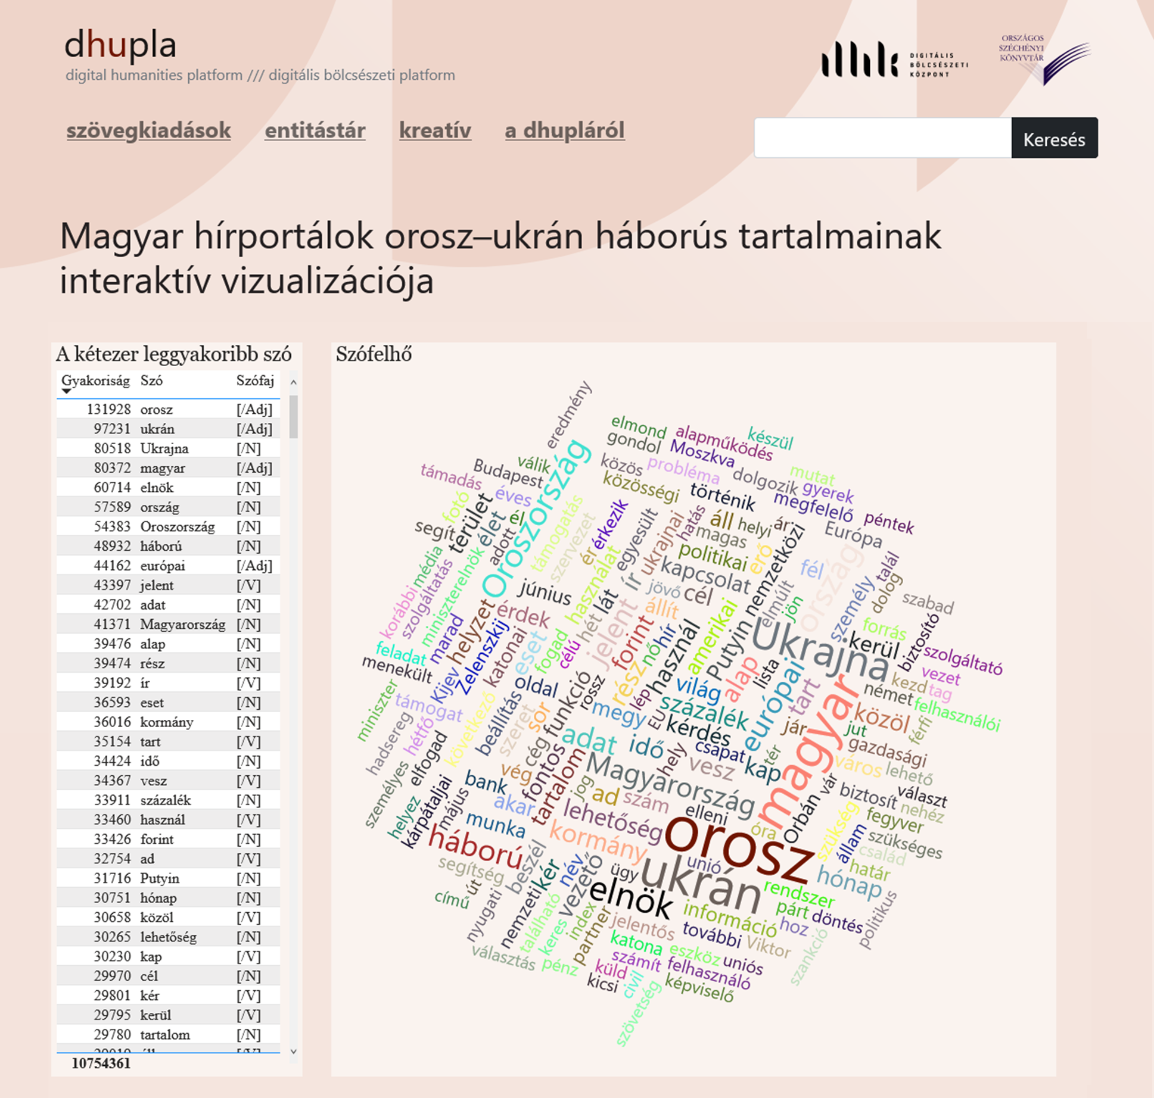
A webarchiválási tevékenység jelenleg a Digitális Bölcsészeti Központ keretei között zajlik
Jó alkalmat kínál ez a felállás a digitális bölcsész kutatókkal történő együttműködésre.
Első kísérleti projekt: Az ukrán háború online sajtó-visszhangjának gyűjtése és elemzése.

Slide 19
indulás 2017-ben az Országos Könyvtári Rendszer projekt keretében;
szerverek a KIFÜ-nél (zárt archívum és nyilvános demó);
használt/tesztelt szoftverek: Heritrix, WAIL, WCT, NAS, Brozzler, Webrecorder, WARCreate, Warcit, Wget, HTTrack, Web ScrapBook, PyWb, OpenWayback, SolrWayback, Webrecorder Player, Nimbus, Grab Them All, Puppeteer, ArchiveWeb.page, ArchiveBox … ;
2017-2022 közötti aratások téma szerint: közgyűjtemény, felsőoktatás, kutatás/tudomány, kormányzat/önkormányzat, vallás/egyház, közművelődés/kultúra általában, szépirodalom, egyéb művészetek könyvkiadás/könyvkereskedelem, történelem, sport, turizmus; esemény szerint: olimpia, országgyűlési/EP/önkormányzati választás, Rákóczi-emlékév, COVID 19, Trianon 100; orosz-ukrán háború intézmény szerint: az Országos Széchényi Könyvtár online szolgáltatásai; műfaj szerint: elektronikus periodikák; Facebook, Instagram, Twitter, podcast
webtér szinten: az első 2018 szeptemberében, az utolsó 2022 nyarán (1,37 millió kiinduló URL, 174 millió letöltött fájl)
zárt gyűjtemény: válogatott webhelyek száma: kb. 52 ezer, az archívum összmérete: 60 terabájt
nyilvános gyűjtemény: 331 honlap, blog és időszaki kiadvány + 99 OSZK-s webhely (teljes szövegű keresővel).

Slide 20
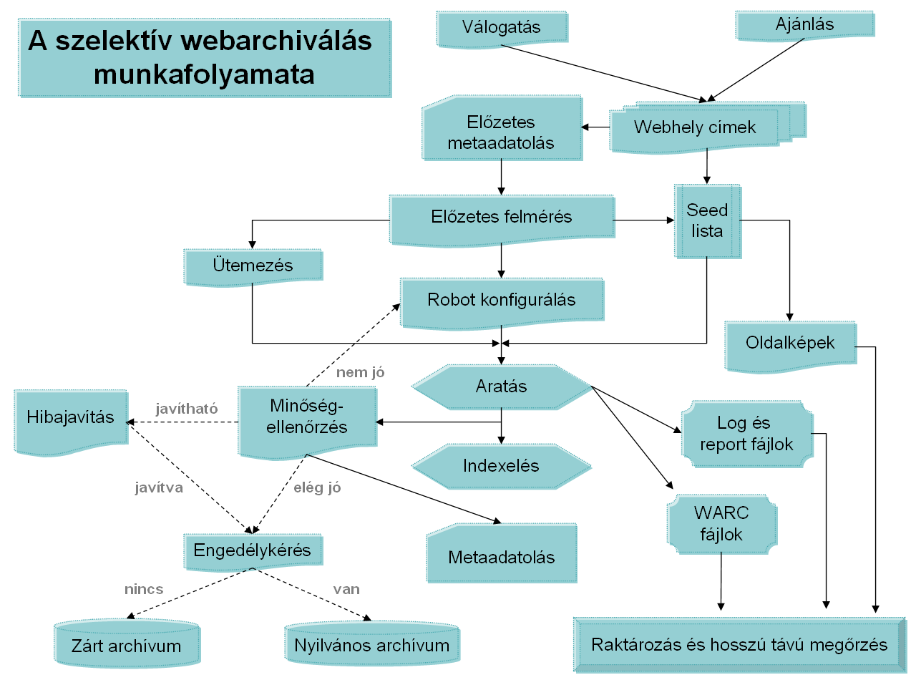

Slide 21
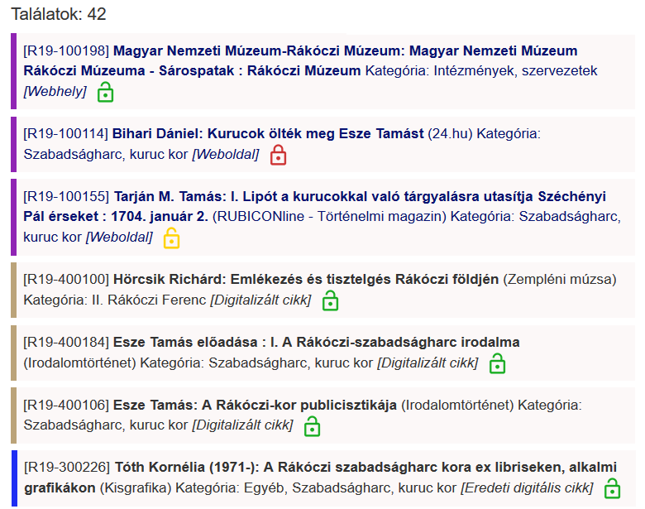
Rákóczi-emlékév webarchívum

Slide 22
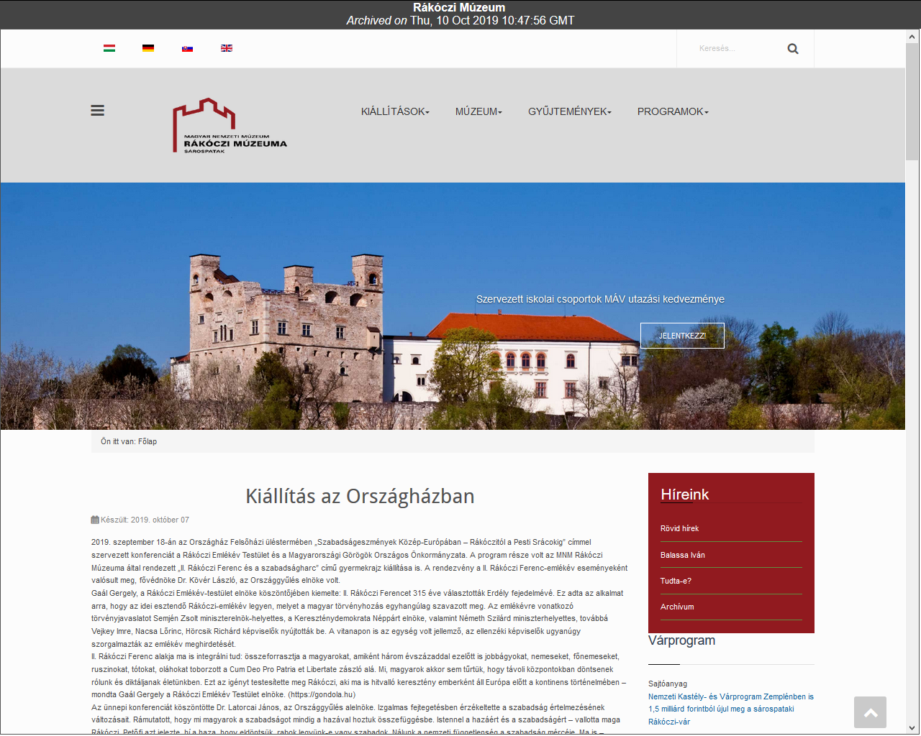
Rákóczi-emlékév webarchívum

Slide 23
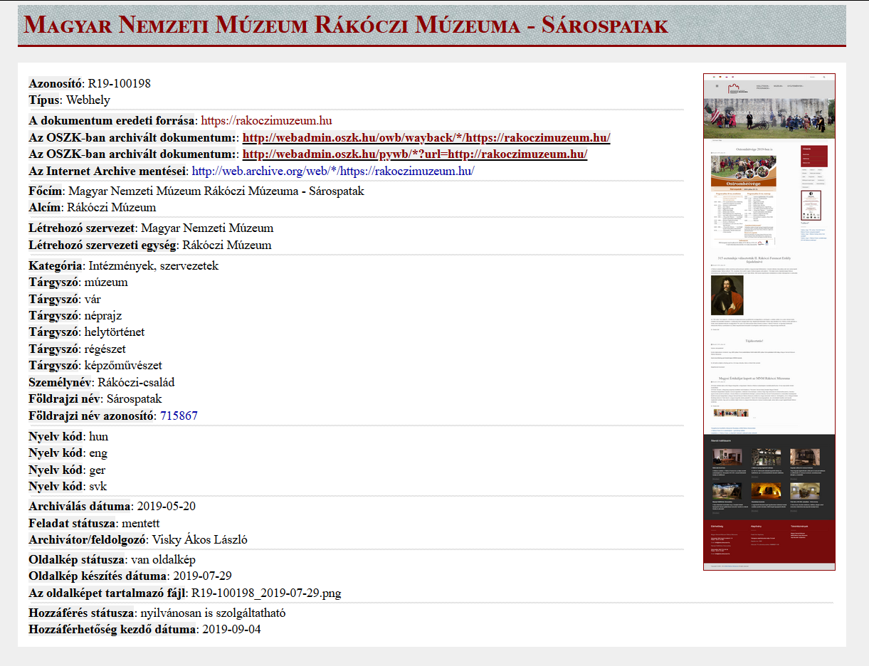
Rákóczi-emlékév webarchívum

Slide 24
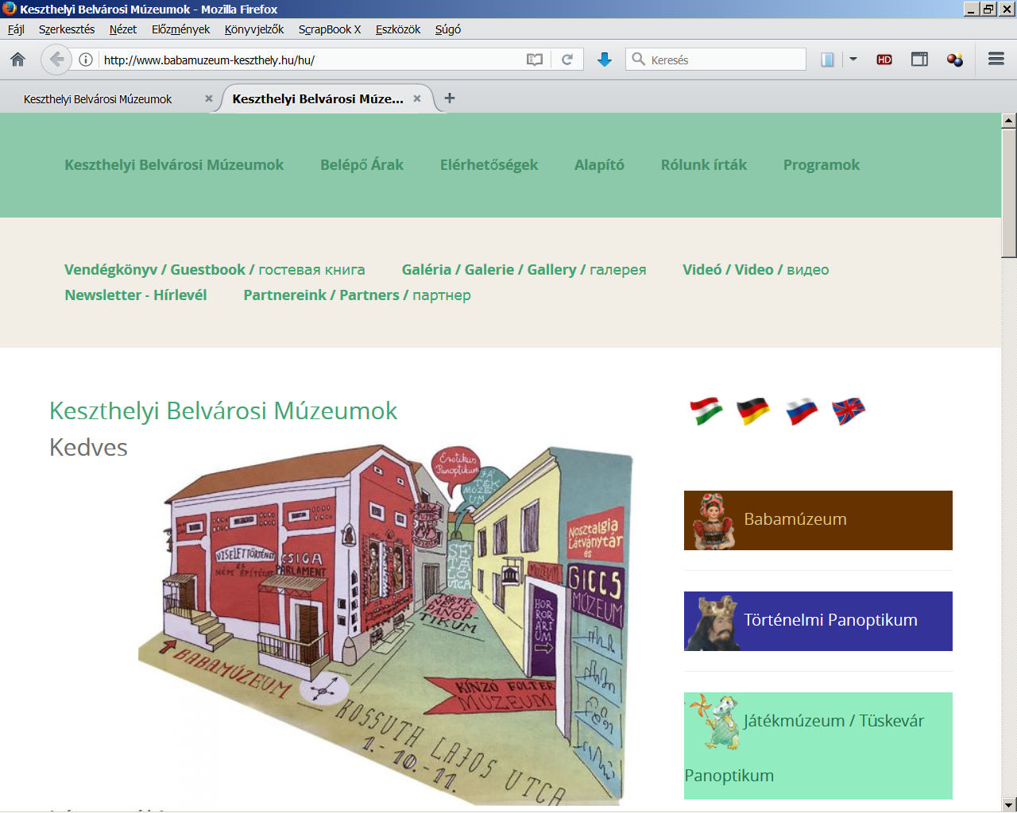
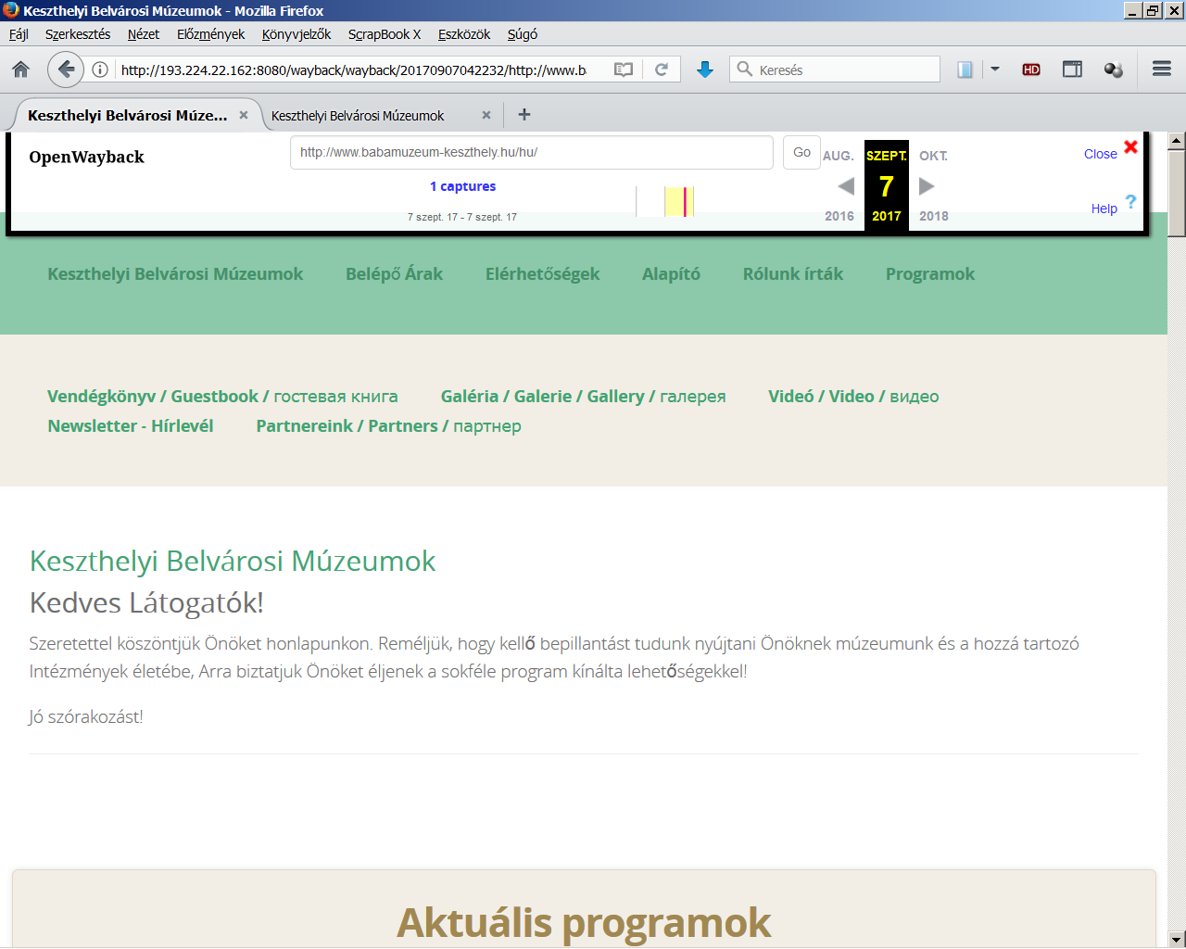
Archiválási problémák: széteső elrendezés
Mentett
Eredeti

Slide 25
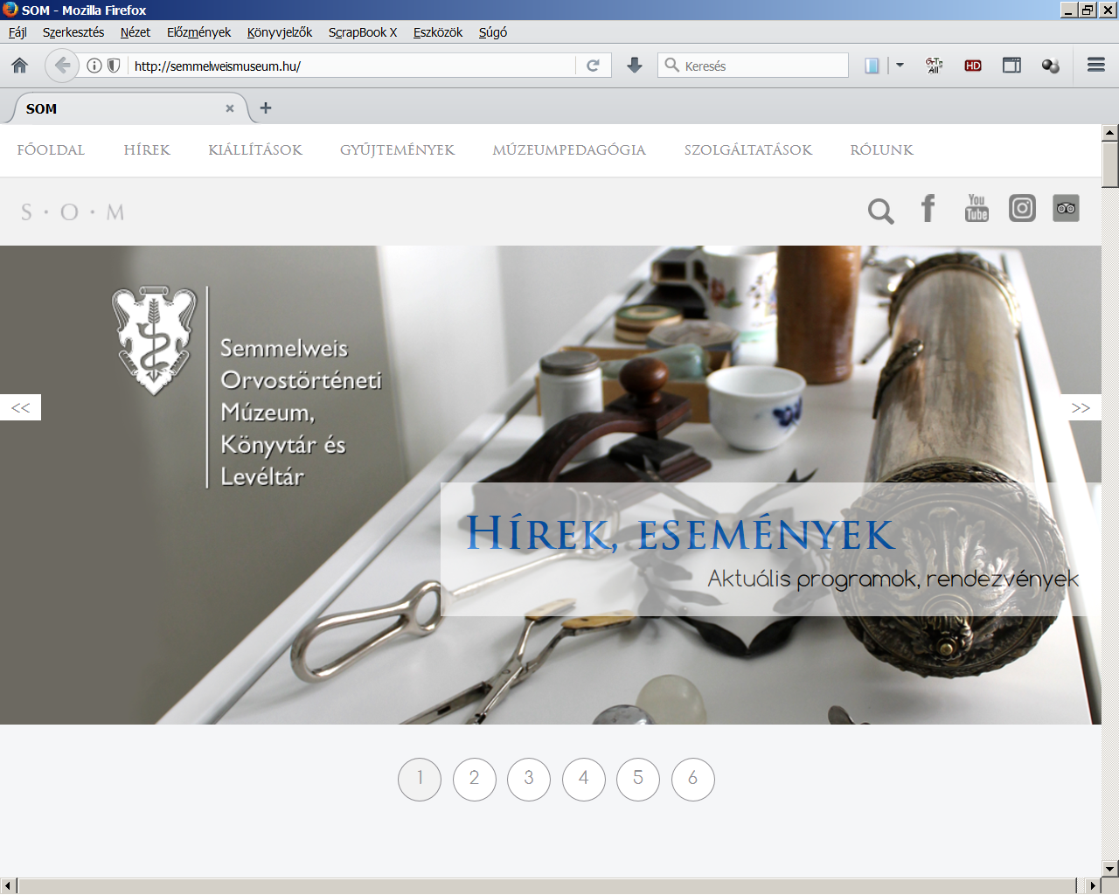
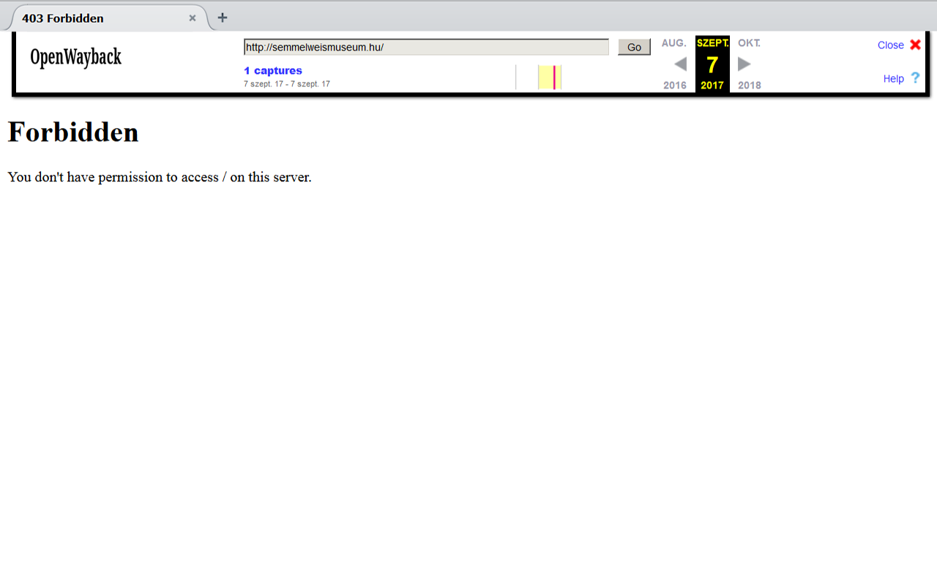
Archiválási problémák: kitiltott robot
Eredeti
Mentett

Slide 26
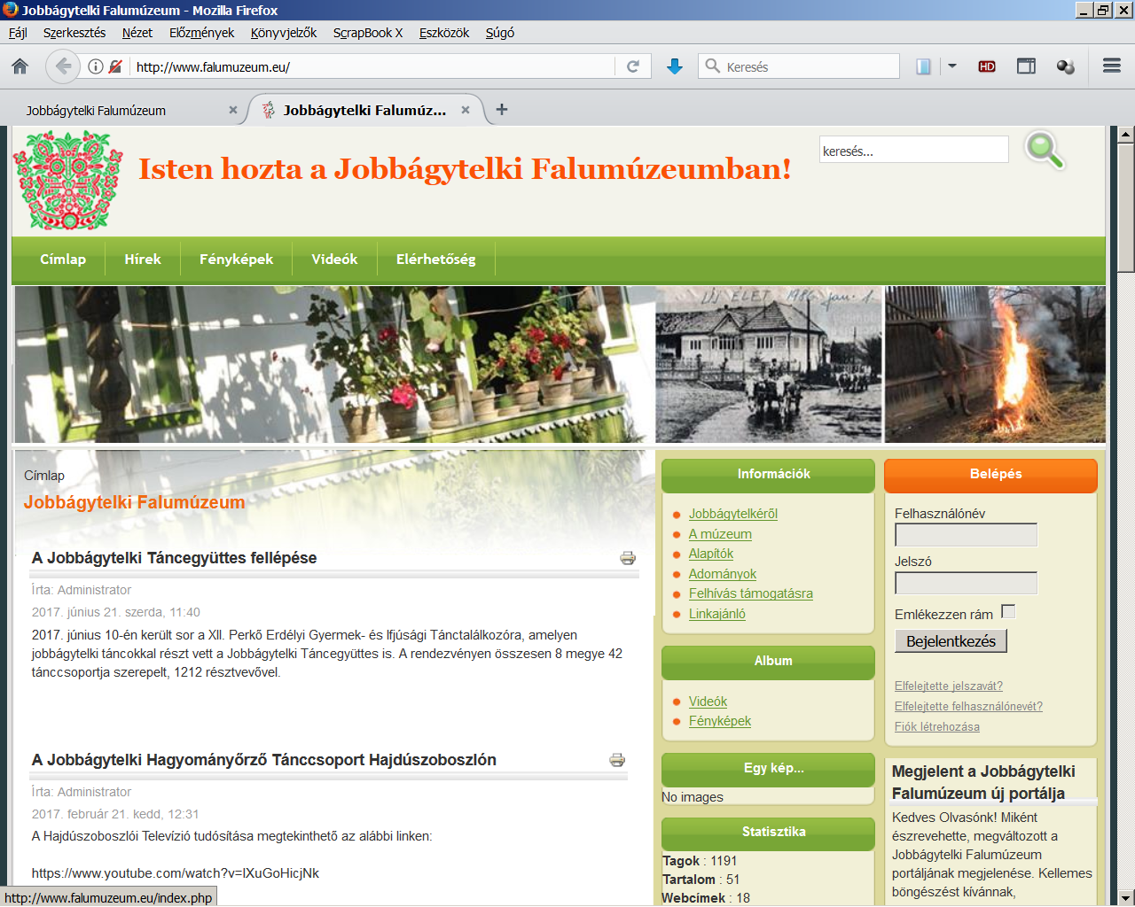
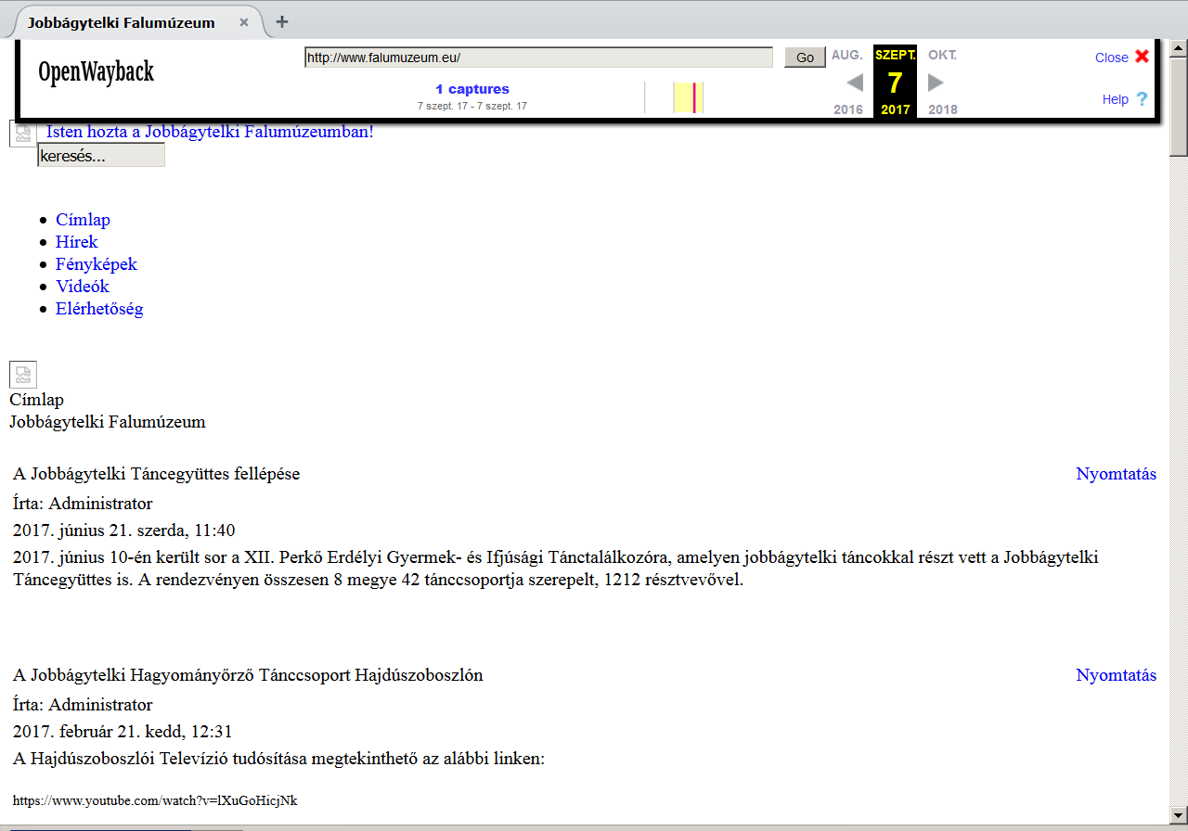
Archiválási problémák: elveszett stílusfájl
Eredeti
Mentett

Slide 27
Fő kutatási témakörök a webarchiválás kapcsán
Web történelem és web historiográfia
Webarchívumok és nagy mennyiségű adatok (big data)
Webarchívumok és a szemantikus világháló

Slide 28
A kutatás tárgya
A világháló műszaki infrastruktúrájának története;
A világháló kommunikációs és publikációs felületének története;
Egy adott témakör, esemény, intézmény, személy stb. világhálós történeti lenyomatának vizsgálata;
Szöveges vagy vizuális webes tartalmak illetve webes naplófájlok mint a big data elemzés tárgyai (pl. gépi tanulás a felhasználói szokások, viselkedés elemzésére).
28

Slide 29
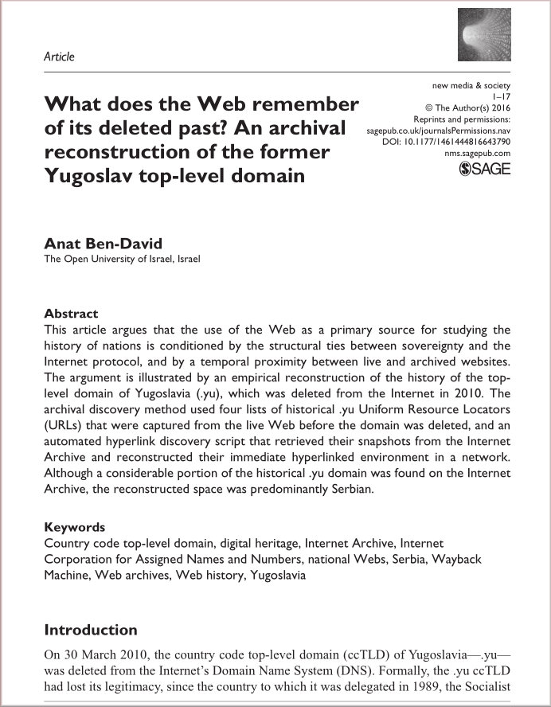
A kutatás szintjei
Egyedi fájlok vagy weboldalak;
Egyedi webhely(ek);
Egyedi domén(ek);
Az egész világháló.
29

Slide 30
Kihívások, problémák
Hiányos memento, archívum vagy megjelenítési hibák;
Temporal drift és live web leakage (egy adott weboldal vagy webhely egyes részeinek különféle időszakokban archivált részei amelyek egységes keretben jelennek meg)
Az archivált fájlok hitelessége;
Duplikátumok és URL cím megváltozása;
Egy adott domén tartalmának teljes megváltozása, stb.
A nemzeti webarchívumok közös kereshetőségének, kutatási infrastruktúrájának megteremtése - Niels Brügger EU-projekt terve -Transnational Research Use of Web ARChives (TRUeWARC).
30

Slide 31
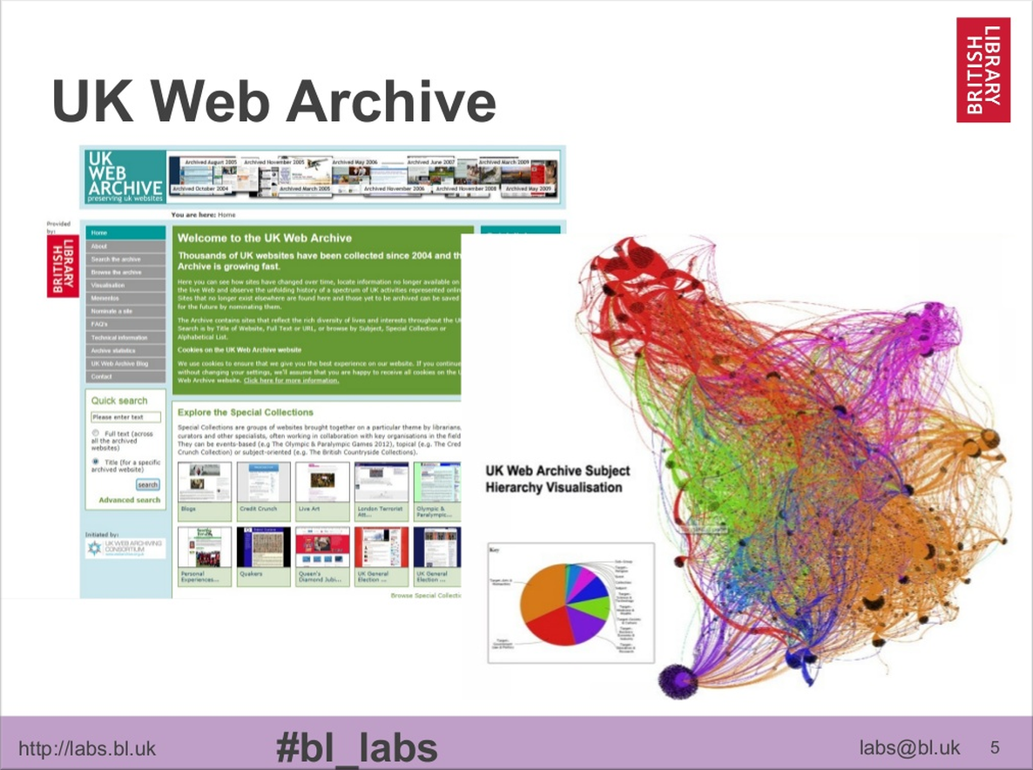
Webarchívumok és a nagy mennyiségű adatok kezelése
A webarchívumok mint nagy méretű webes korpuszok számos adat-tudományi projekt középpontjában állnak.
A nyílt kapcsolt adatok koncepciója kapcsán a webarchívumokban tárolt, részben strukturált adatok feldolgozása, illetve rejtett, releváns információk feltárása.
Újfajta együttműködési lehetőségek közgyűjtemények, webarchiváló szakemberek és adattudósok között.
31

Slide 32
Adattípusok és adatbányászati tevékenységek fajtái
Webtranzakciós adatok (pl. naplófájlok, geolokáció);
Strukturált adatok (pl. linkgráfok) ;
A tartalomhoz kötődő adatok (pl. szöveges vagy vizuális információk).
Adatbányászat és webhasználat;
Adatbányászat és webes struktúrák;
Adatbányászat és webes tartalmak.
32

Slide 33
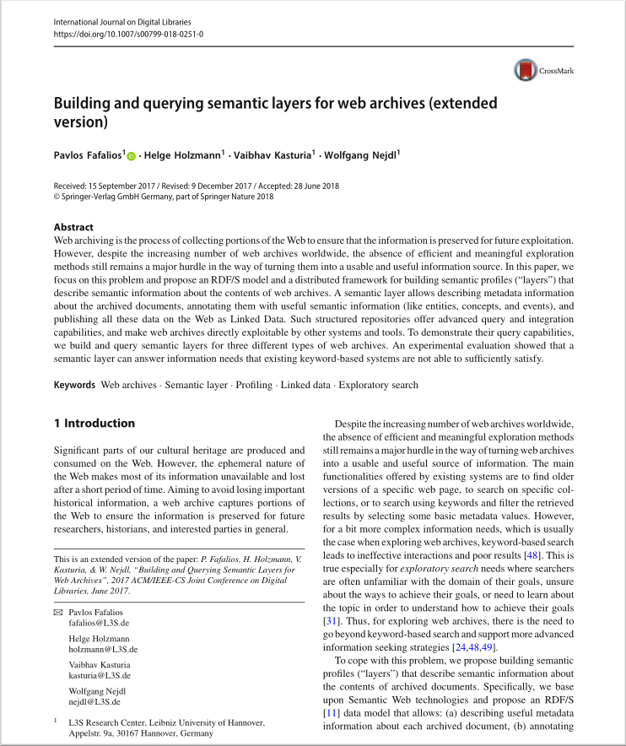
Webarchívumok és a szemantikus web
Az archivált tartalmak hatékony és a tartalmi jelentésre irányuló visszakeresési módszereinek hiánya komoly akadálya annak, hogy a webarchívumokat használható és hasznos információforrássá lehessen alakítani.
Jelentős információtudományi kihívás a szemantikus webes módszerek és eszközök meghonosítása a webarchívumok környezetében.
A webarchívumoknak részévé kell válniuk a nyílt, kapcsolt adatok univerzumának, fejlett lekérdezési és adatintegrációs képességekkel. Meg kell teremteni a webarchívumok lekérdezésének lehetőségét külső rendszerek, szoftvereszközök által is.
33

Slide 34
Információforrások
Honlap: A szolgáltatáshoz kötődő alapinformációkkal: https://webarchivum.oszk.hu
Ajánló űrlap: https://forms.office.com/r/Cz3GsHSQEd
MIA-L levelezőcsoport: http://mekosztaly.oszk.hu/cgi-bin/mailman/listinfo/mia-l
Wiki: Több száz szócikk az internetes tartalmak megőrzésével kapcsolatos fogalmakról, projektekről, szoftverekről, szolgáltatásokról, szervezetekről, rendezvényekről stb. : https://webarchivum.oszk.hu/szakembereknek/mia-wiki/
Bibliográfia: Szakirodalmi gyűjtés absztraktokkal HTML, DOCX, PDF, RIS és bookmark formátumokban: https://webarchivum.oszk.hu/szakembereknek/szakirodalmi-bibliografia/
Ajánlott webhelyek: https://webarchivum.oszk.hu/szakembereknek/ajanlott_webhelyek/
Oktatás: Kevert típusú (nagyrészt e-learning) és hagyományos továbbképzési tanfolyam a Könyvtári Intézet szervezésében: https://webarchivum.oszk.hu/szakembereknek/tanfolyam-es-e-learning/
Évente rendezett szakmai workshopok: https://webarchivum.oszk.hu/szakembereknek/404-not-found-workshop/
Ismeretterjesztés: Előadások hazai és külföldi rendezvényeken, publikációk a szaklapokban: https://webarchivum.oszk.hu/a-projektrol/eloadasok-prezentaciok-publikaciok/

Slide 35
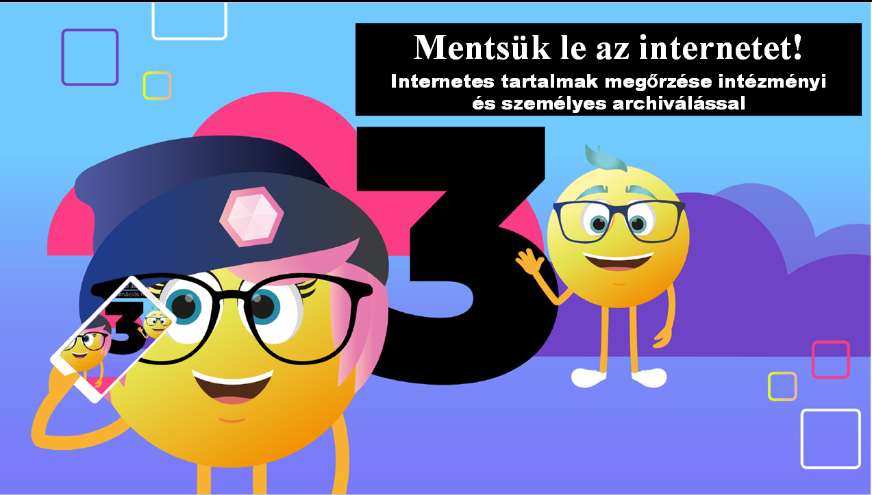
Személyes archiválás

Slide 36
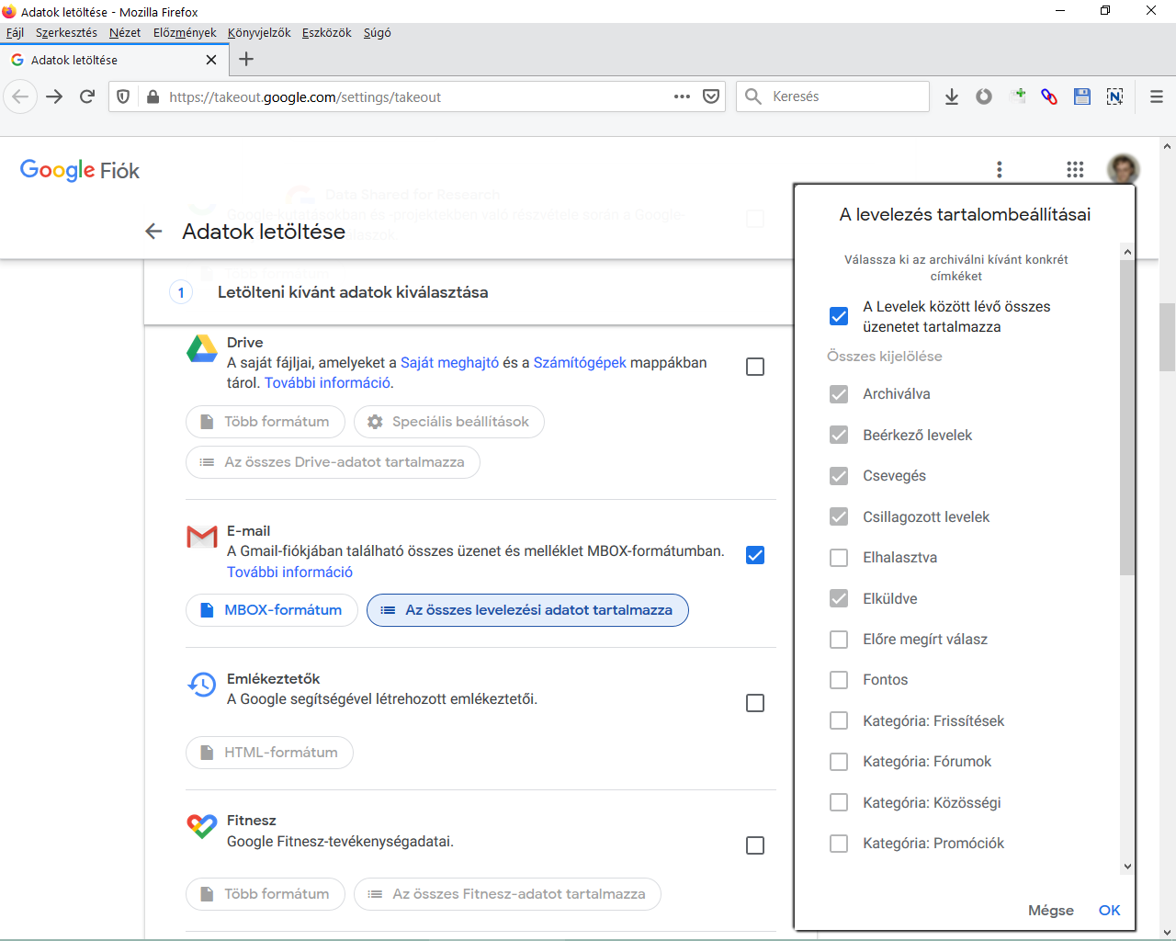

Slide 37
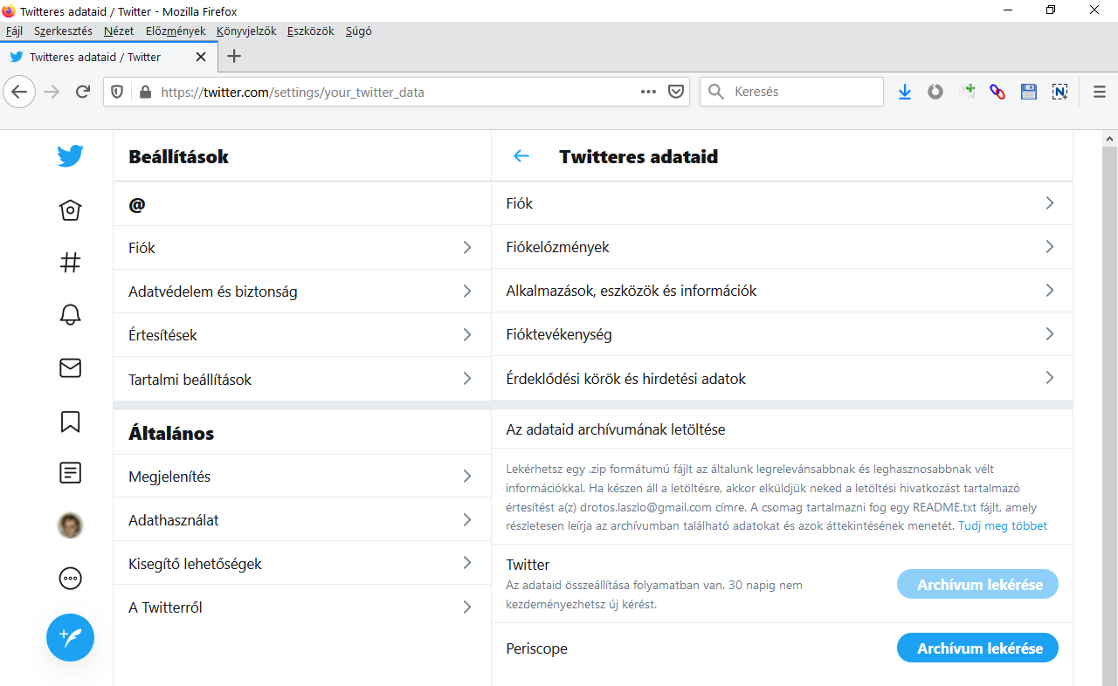

Slide 38
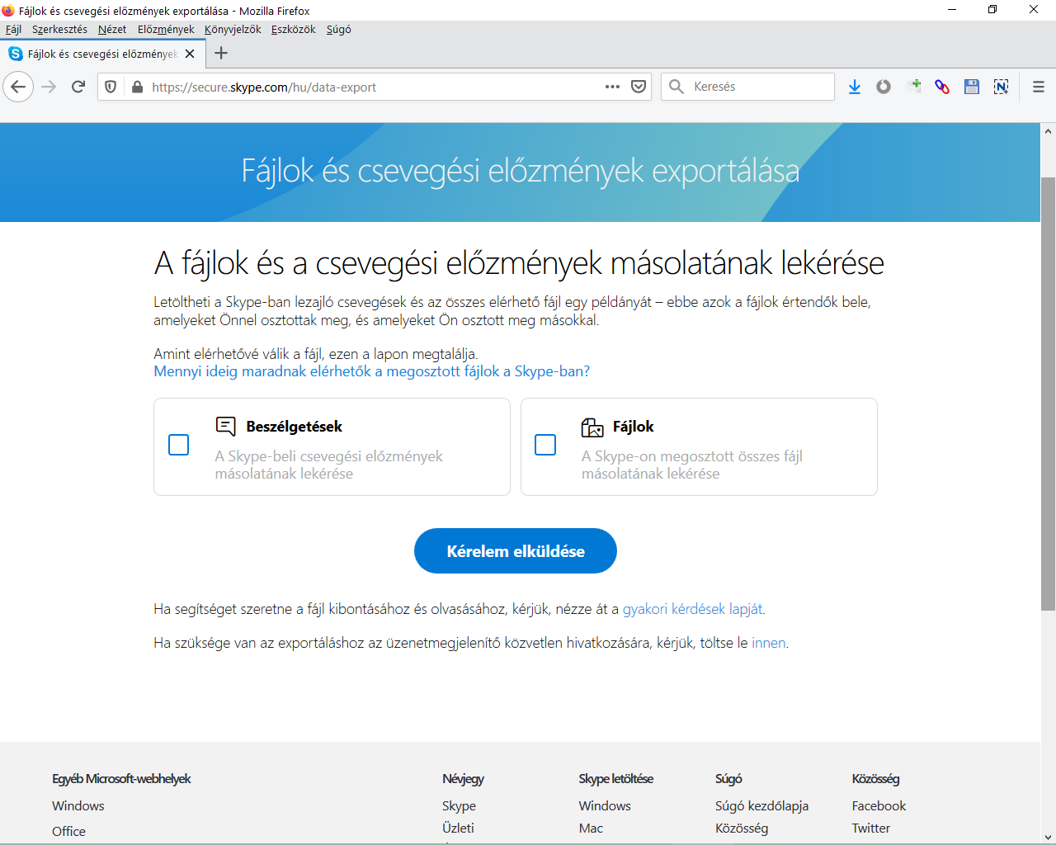

Slide 39
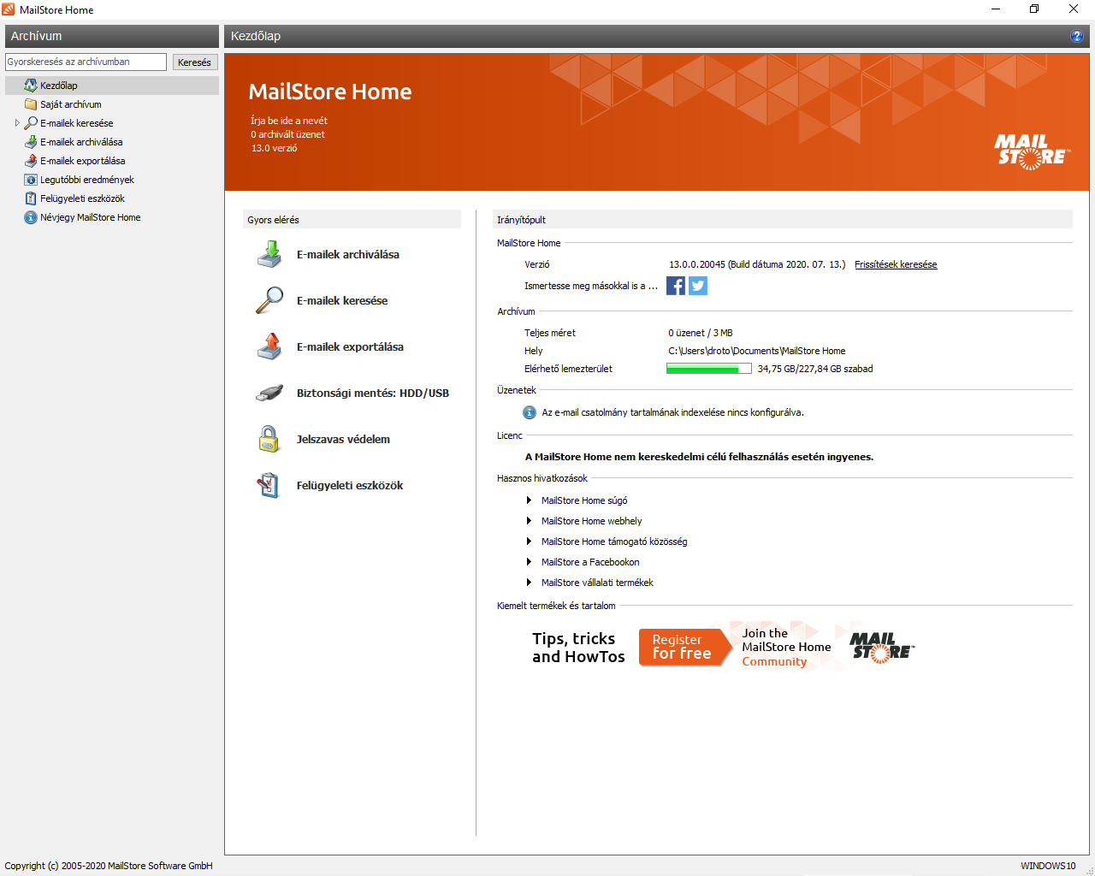

Slide 40
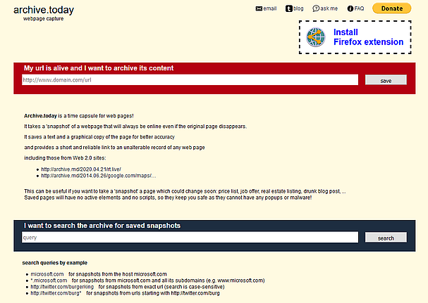
On-demand archiváló szolgáltatások
A link rot jelenség aláássa a megbízható hivatkozást is a webes forrásokra
On-demand szolgáltatások igény szerint lementenek egy oldalt
Ellátják stabil azonosítóval
Save Page Now, archive.today, Perma.cc

Slide 41
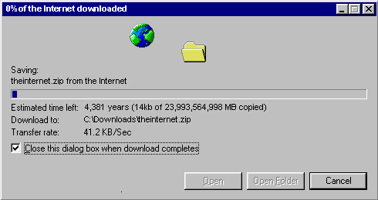
Feladat: Töltsük le az internetet, amíg még nem késő...
A kép forrása: https://www.w3schools.com/downloadwww.htm
Köszönöm a megtisztelő figyelmet!

